Slide 1
Clase#334 Testimonios del Poder de Cristo Lisbet Parte 2
¡Por MelquisedecLisbet!
¡Por nuestro Padre y nuestra Madre!
Hermanos fieles, hoy escucharemos mas testimonios de nuestros hermanos en las
naciones sobre el poder y cuidado de Cristo Lisbet y lo que hace en sus vidas.
David Amaya de Colombia: David comparte como el tenia dificultad en la escuela y perdió el año escolar por tener dificultad para leer, entender lo que leía, mala escritura y dificultad para hablar. Su mama lo envió a vivir con su abuela. Cuando llego donde su abuela empezó a ver los manas y a entrar a recibir las clases. David nos cuenta que a el le gustan las clases y hace las actividades con su abuela. El agradece a MelquisedecLisbet por permitirle participar de las clases porque aprende mucho.
Nos cuenta que el oro a nuestro Padre Melquisedec con temor reverente en nombre de Cristo Lisbet para poder hablar sin enredarse, poder leer y escribir bien y para entender lo que leía. Un mes después nuestro hermano ya estaba escribiendo muy bien, su profesora se admiro que su letra hubiera mejorado en tan poco tiempo. Le envió un video de su lectura y también quedo muy contenta con eso. El agradece a nuestros Padres espirituales porque pudo aprobar todas las materias. Sabe que si no hubiera sido por MelquisedecLisbet, no lo hubiera logrado en tan poco tiempo.
David agradece porque después de que su padre biológico los abandonó, el junto con su abuela oraron a Melquisedec en el nombre de nuestra Madre Cristo Lisbet para que a el y a sus tres hermanos no les falara nada, y así ha sido. Agradece por haber aprendido a orar, esto le ha traído mucha alegría a su vida pues la ha cambiado. Nos cuenta que sus hermanos también oran.
Estefanía Arias de Colombia: Estefanía cuenta las maravillas que MelquisedecLisbet han hecho en su mente. Nuestra hermana empieza por agradecer por su familia, salud, por los manjares espirituales que nuestra Madre prepara, por su hogar, por el gran amor que le da por sus hermanos espirituales y por la Paz y Paciencia de Cristo Lisbet, en fin por todo. Ella le agradece a Cristo Lisbet por todos los consejos y pensamientos que Ella pone en su mente. Por poder escuchar su Dulce y Sabia Voz que siempre le habla y le ayuda a tomar las mejores decisiones.
Nuestra hermana debía tomar clases virtuales, pero eso nunca le afecto, pues sabia que MelquisedecLisbet le ayudarían y así fue. Ella pidió que le ayudaran a tener buenas calificaciones y le fuera bien en sus clases y reposo. Cuando entregaron las notas pudo ver que su petición se cumplió, pues esa fue la Perfecta Voluntad de MelquisedecLisbet. Nuestra hermana recibió una medalla tricolor que significa tener un promedio mayor a 4.7. pero ella recibió mucho mas, también quedo en el cuadro de honor y solo escogen a tres por salón y ella quedo de primera. Estefanía se gozo mucho pues sabe que eso es gracias a Cristo Lisbet.
Su mayor gozo fue ver como la semilla que Cristo Lisbet puso en ella estaba dando bellos frutos que solo el Único Sabio y Poderoso Dios, MelquisedecLisbet pueden producir.
Hermanos que bellos testimonios de nuestros hermanos y como ellos saben que todo lo bueno que sucede en sus vidas es gracias al Todopoderoso Dios MelquisedecLisbet y pueden confiar en Ellos.
¡MelquisedecLisbet, gracias por enseñarnos a pedir correctamente y
Reposar, pues podemos Confiar en Ustedes. Amen Aleluya!

Slide 2
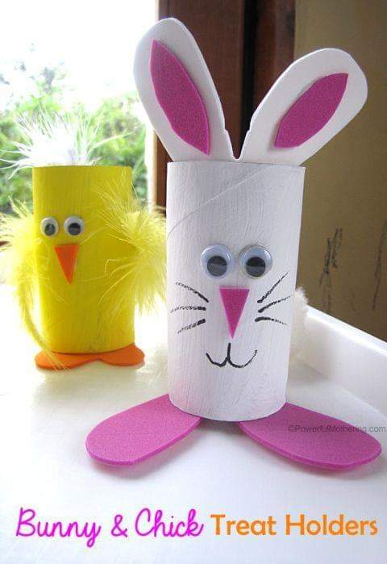
Clase#334 Testimonios del Poder de Cristo Lisbet P2
Hoja para el Colaborador/Padre
Instrucciones para la clase:
Hacer copias de las paginas 1, 3 y 4 para todos los niños.
El colaborador/padre da una breve introducción al tema
Se recomienda recordarles a los niños la importancia de repasar la clase durante la semana.
Actividad: Contando las maravillas de MelquisedecLisbet
Los niños pueden jugar este juego con su familia o aun amigos y a la ves agradecen a MelquisedecLisbet por todas Sus maravillas. Los niños recortan los papeles en la pagina 3 y deben hacer lo que dice el papel. Después de hacer lo que dice el papel, lo colocan dentro del pollito o conejo nuevamente.
Conejo:
Forrar el cartón del papel higiénico con papel construcción. Ver ejemplo.
Pegar las orejas por la parte de adentro del cartón con goma, pueden usar los moldes en la pagina 4 y trazar sobre papel construcción
Recortar y pegar los pies en la parte de abajo del cartón, pueden usar los moldes en la pág. 4
Pegar los ojos movibles o dibujarlos
Recortar y pegar la nariz, usar molde en la pág. 4 y trazar sobre papel construcción
Dibujar los bigotes y boca
Pollito:
Forrar el cartón del papel higiénico con papel construcción. Ver ejemplo.
Recortar y pegar los pies en la parte de abajo del cartón, pueden usar los moldes en la pág. 4 y trazar sobre papel construcción
Pegar plumas en cada lado para que sean las manos del pollito
Pegar los ojos movibles o dibujarlos
Recortar y pegar el pico, usar molde en la pág. 4 y trazar sobre papel construcción
Materiales:
Tijeras
Cartón de rollo de papel higiénico
Papel construcción (amarillo, rosado, blanco, anaranjado)
Ojos movibles (opcional)
Marcador negro
Plumas para el pollito

Slide 3
Clase#334 Testimonios del Poder de Cristo Lisbet P2
Cuenta algo que hayas pedido a MelquisedecLisbet y te haya sido dado.
Cuenta algo que hayas aprendido en
alguna de las clases
Cuenta como oras cada día y agradeces a MelquisedecLisbet
Cuenta algo que te haya hecho feliz y agradeces a MelquisedecLisbet por eso.
Cuenta como MelquisedecLisbet te ayudan a salir bien en la escuela/trabajo/casa

Slide 4
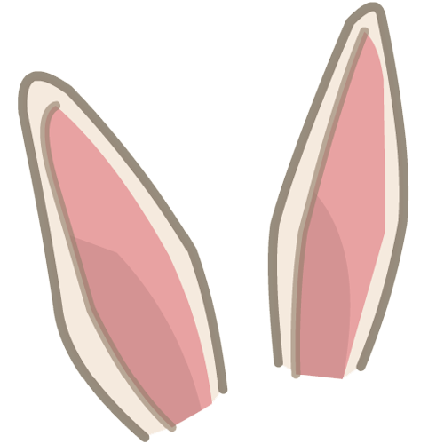
Clase#334 Testimonios del Poder de Cristo Lisbet P2
Pies conejo
Pies pollito
Naris/pico

